Slide 1
BLACK CUBE
Автор проекта: Игнатов Михаил

Slide 2
ВВЕДЕНИЕ
Моя игра представляет собой пародию на популярный платформер «Red Ball». Задача игрока добраться до портала, находящегося в конце и уровня, собрав как можно больше монет. Для того, чтобы усложнить прохождение игры, на каждом уровне предусмотренны, как статичные, так и подвижные противники. При контакте с противниками игроку наносится урон, если количество очков здоровья игрока опуститься до нуля, то игрок погибает, и игра завершается

Slide 3
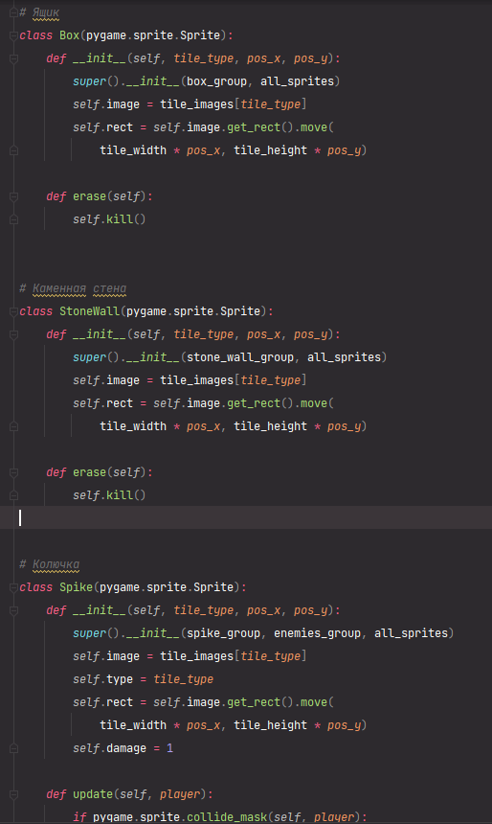
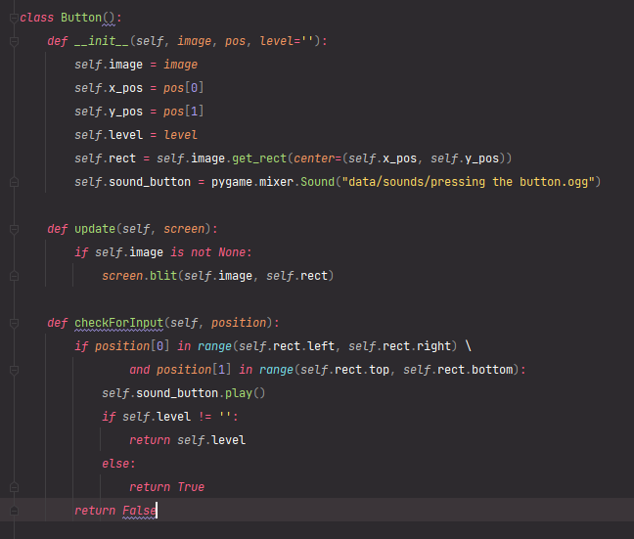
Описание реализации
Основные классы:
Player
Camera
Button
Классы противников
Классы игровых объектов

Slide 4
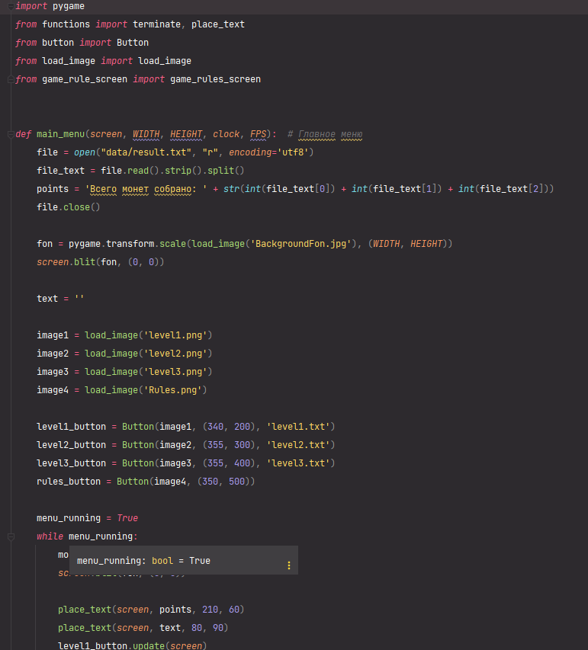
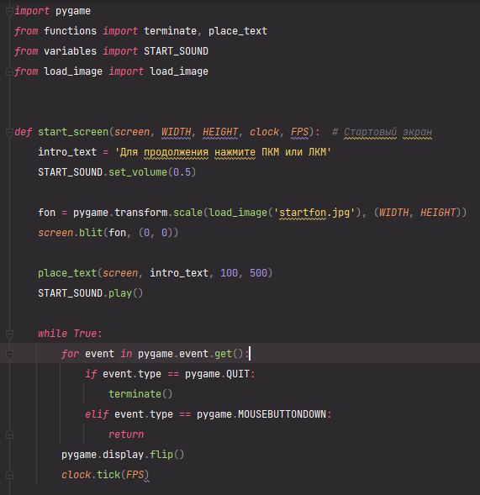
Описание реализации
Основные функции:
generate_level()
place_text()
load_image()
start_screen()
main_menu()
end_screen()
game_rule_screen()
game()

Slide 5
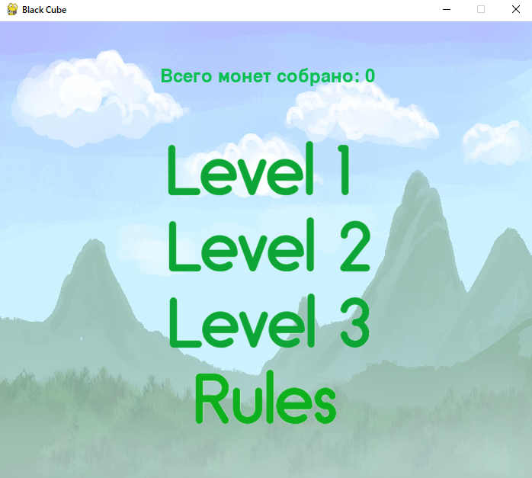
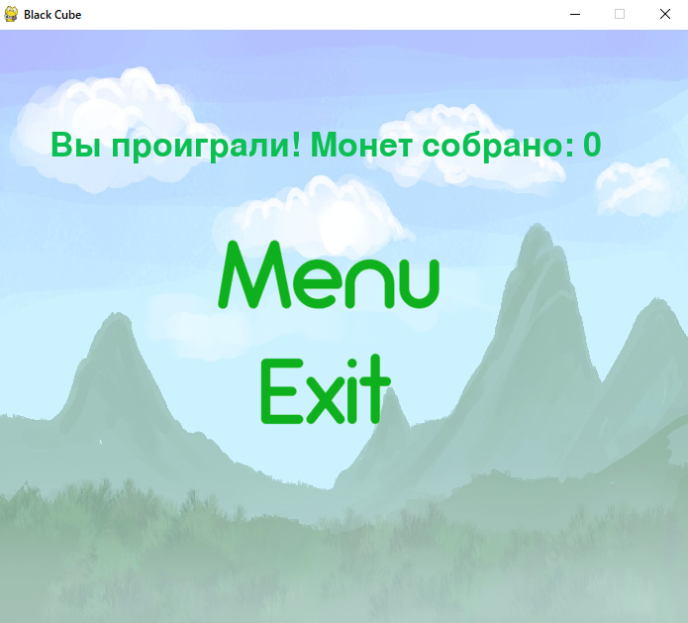
Интерфейс
Главное меню
Финальное окно

Slide 6
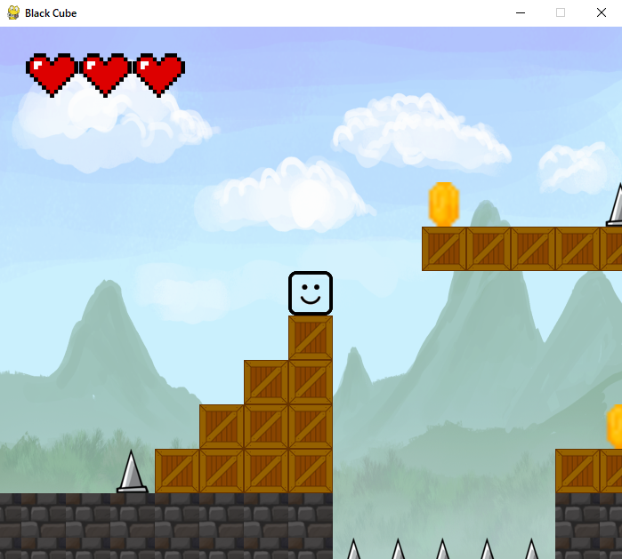
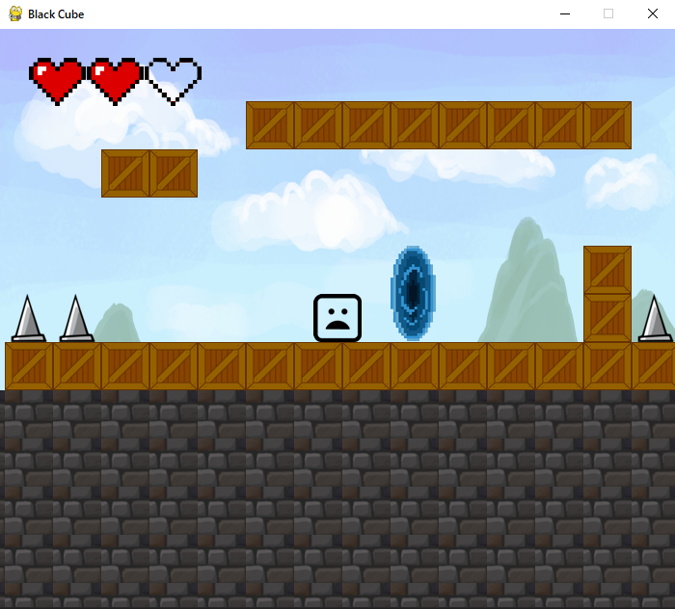
Интерфейс

